Slide 1
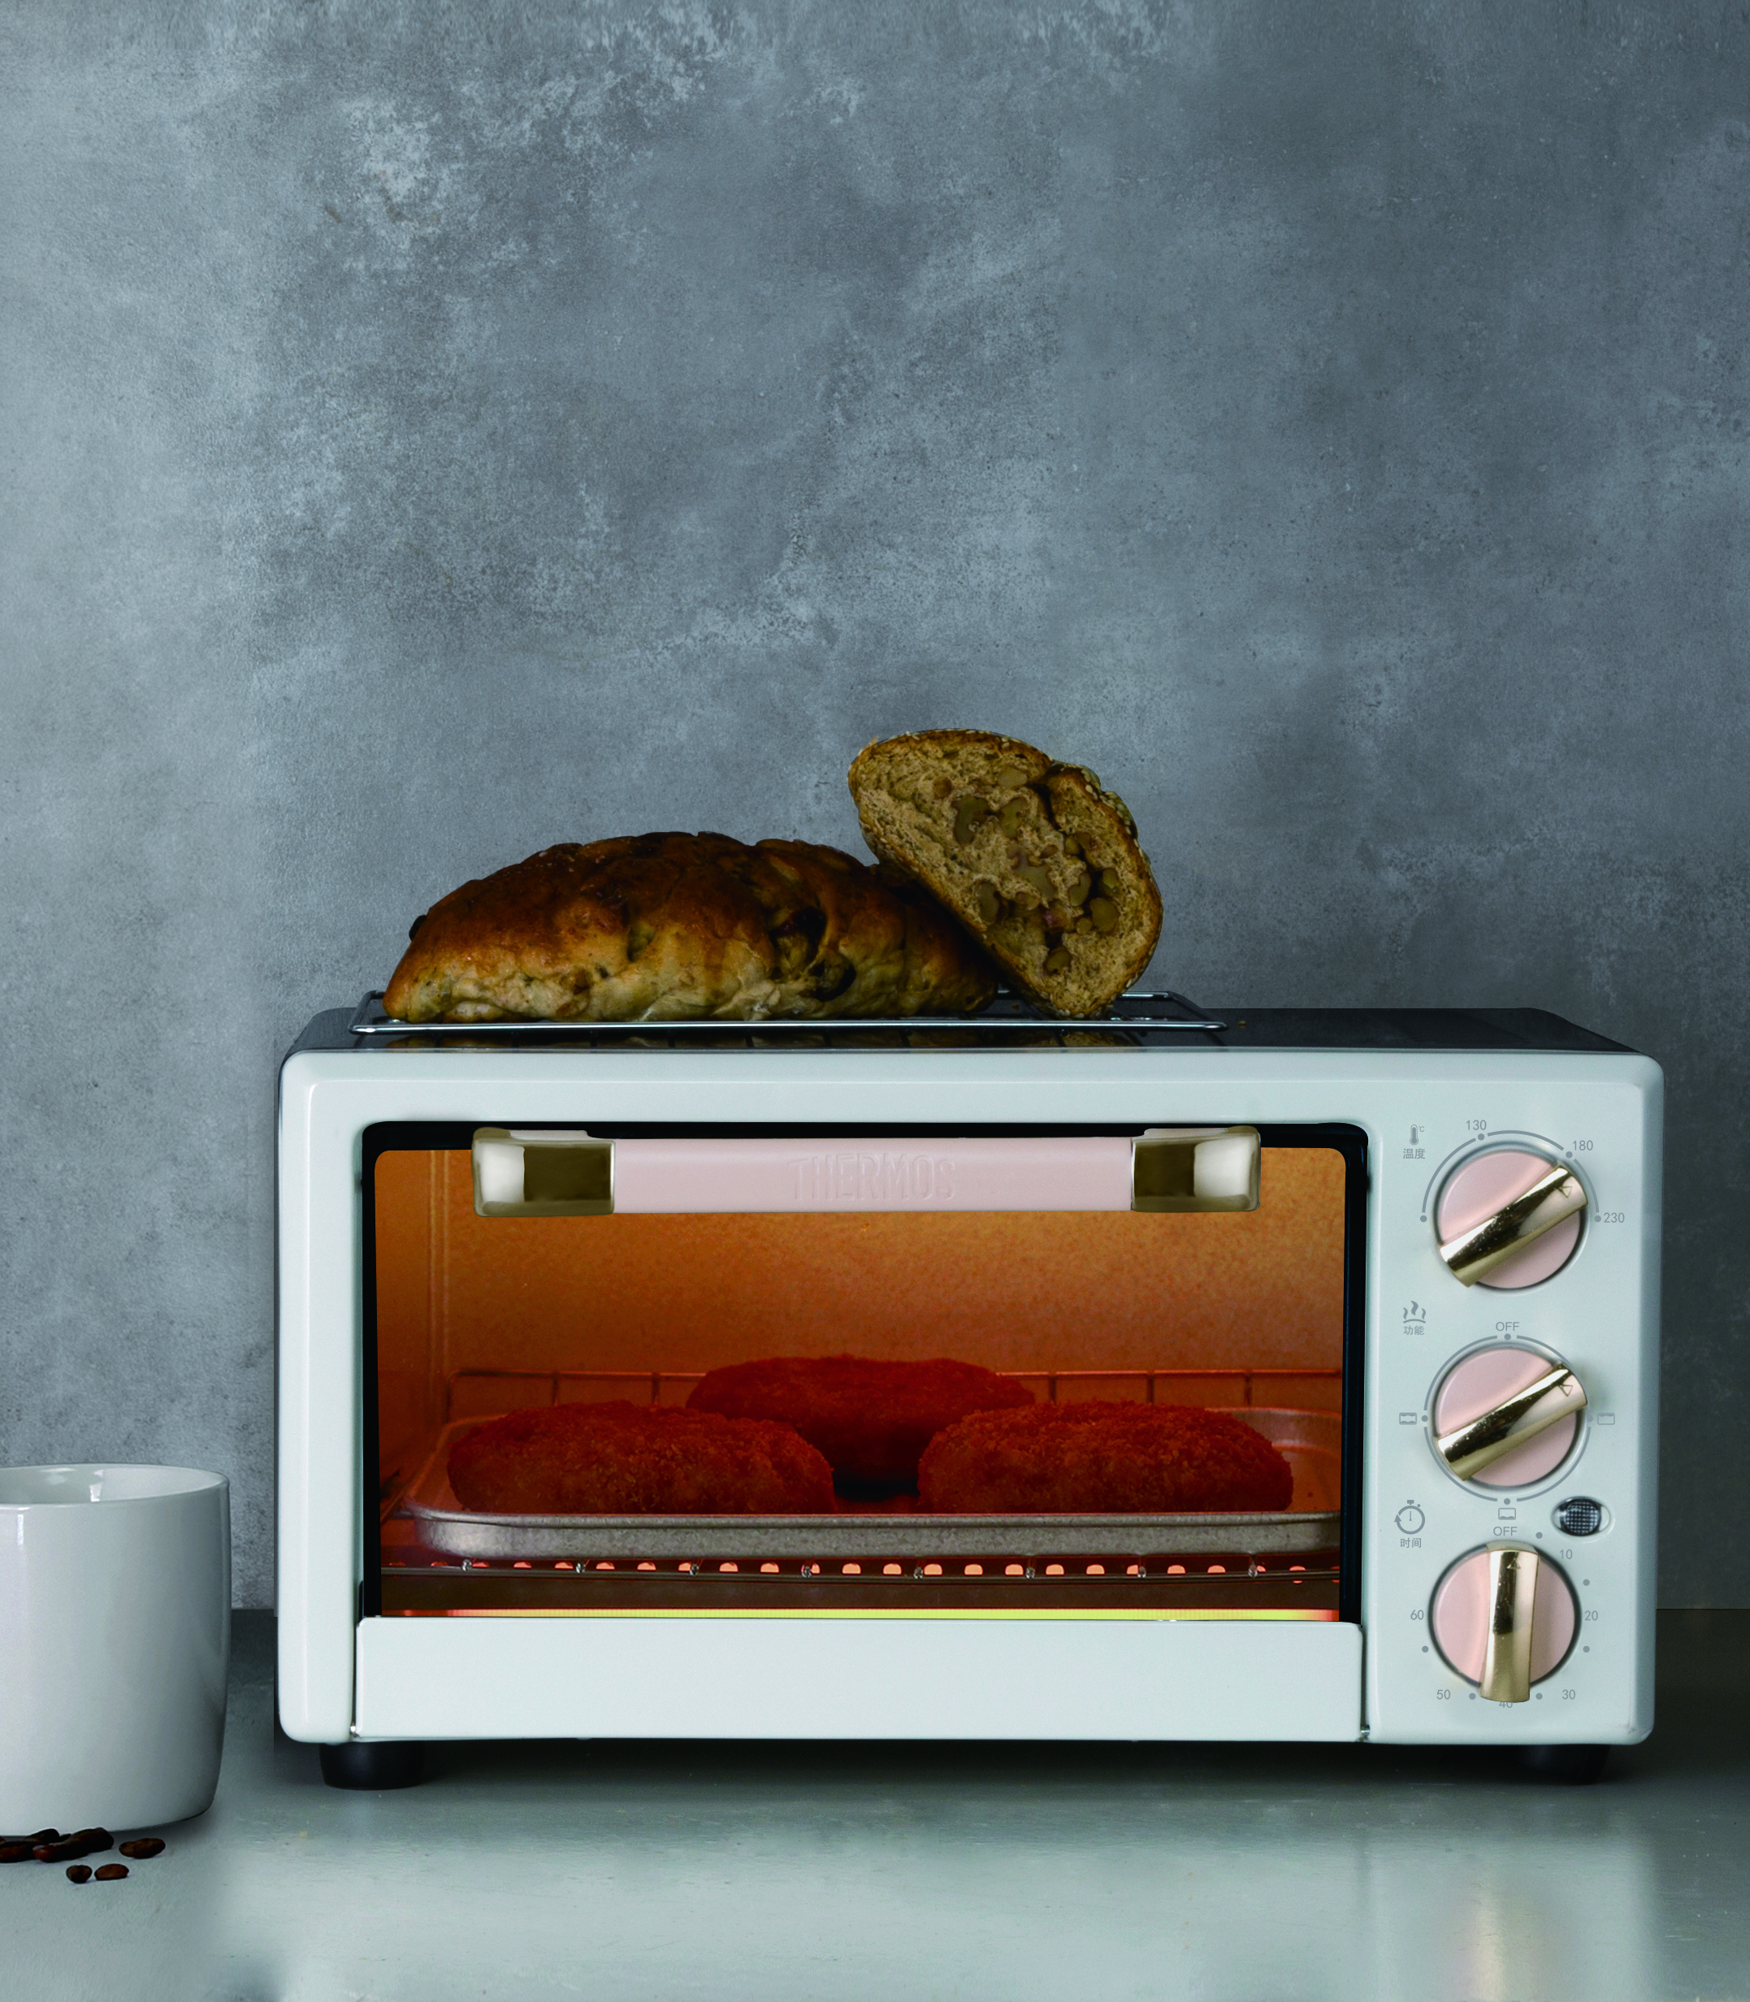

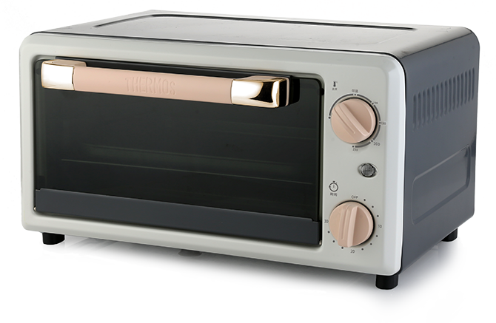
电烤箱
EHA-5112A
市场参考价：788.00
批发价：265.00
功率：1000W
容积：10L
产品尺寸：365×280×200mm
包装尺寸：440×370×280mm
装箱数：1台
包装方式：彩箱
操作方式：旋钮式
1. 10升立方体内胆，专为1-2人使用设计，小巧精致，轻松烘焙
2. 1000W大功率，缩短烘烤时间，效率与美味兼得
3. 30分钟定时，0℃-230℃灵敏控温
4. 炉腔健康不沾涂层，下颌式接渣盘，方便清洁
5. 防烫把手，防爆耐热玻璃门，使用更安全
6. 防滑橡胶脚垫，不留刮痕，坚固耐用

